Slide 1

Нельзя человека научить на всю жизнь, его надо научить учиться
всю жизнь!
«Функциональная грамотность учителя – основа развития функциональной грамотности ученика »
Подготовила Нижеголенко О.Н.

Slide 2
ФГОС НОО (новый)
С 1 сентября 2023 года обучающиеся, первых и шестых классов
учатся по обновленным ФГОС.
В обновлённых ФГОС сформулированы максимально конкретные требования к предметам всей школьной программы соответствующего уровня, позволяющие ответить на вопросы:
что конкретно школьник будет знать,
чем овладеет
и что освоит.

Slide 3
п.34.2 «… должны создаваться условия, обеспечивающие возможность
формирования функциональной грамотности обучающихся
(способности решать учебные задачи и жизненные проблемные ситуации на основе сформированных предметных, метапредметных и универсальных способов деятельности), включающей овладение ключевыми компетенциями, составляющими основу готовности к успешному взаимодействию с изменяющимся миром и дальнейшему успешному образованию»

Slide 4
Одна из важнейших задач
современной школы –
формирование функционально грамотных людей.
Что такое «функциональная грамотность»?

Slide 5
Функциональная грамотность - это определенный уровень знаний, умений и навыков, обеспечивающих нормальное функционирование личности
в системе социальных отношений,
т.е. ее смысл состоит в приближении образовательной деятельности к жизни.

Slide 6
Термин «функциональная грамотность»
был введен
в 1957 г. ЮНЕСКО

Slide 7
Формы функциональной грамотности
1.Общая грамотность.
2.Компьютерная грамотность.
3.Информационная грамотность.
4.Коммуникативная грамотность.
5.Грамотность при овладении иностранными языками.
6.Бытовая грамотность.
7.Грамотность поведения в чрезвычайных ситуациях.
8.Общественно-политическая грамотность.

Slide 8
Функциональная грамотность включает:
читательскую грамотность;
естественно-научную грамотность;
математическую грамотность;
финансовую грамотность;
глобальные компетенции;
креативное мышление.

Slide 9
В ходе тестирования в рамках PISA оцениваются три области функциональной грамотности:
грамотность в чтении, математическая, естественнонаучная грамотность.

Slide 10
Какие же дефициты умений по результатам PISA?
1. Одна из основных причин невысокого результата международных исследований – неумение обучающихся работать с предлагаемой информацией: сопоставлять разрозненные фрагменты, соотносить общее содержание с его конкретизацией, целенаправленно искать недостающую информацию и т.д.
2. Социализация, а точнее ее отсутствие на уроках, где установился только один вид взаимодействий – учитель-ученик.

Slide 11
Приёмы для формирования читательской грамотности
1.Найди и прочитай 5 слов, начинающихся на букву Р:
РАКЕТАРЫБААНАНАСДЕТИРЕБЯТАРАКДОМ РЯБИНА
2. Прочитай слова без лишнего слога: кородава, сокабака, молгуклоко, сокрарока, машидамна, гошинрод и т.д.

Slide 12
Приёмы для формирования читательской грамотности
Также можно предложить:
прочитать слова, которые составлены из первых слогов (соловей, барабан, карамель);
добавить в слова определенную гласную, чтобы получилось слово (грд, млк, мрз, млтк – в данном примере вставляем букву О);
сложить слово из перепутанных букв (касоаб – собака)

Slide 13
Приёмы для формирования читательской грамотности
В послебукварный период обучения чтению детям можно предложить следующее задание:
- прочитайте загадку, отбросив иностранные буквы:
DYUВHFЕWPСXZЬSДUIGЕFНRLЬSСQLUПZVИSТDАWRНDQОWЧIJЬZЮSGГRОLDРSFИWТJQ
(Весь день спит, а ночью горит. Фонарь)

Slide 14
Приёмы для формирования читательской грамотности
Для смыслового обучения чтению можно предложить следующее задание:
Прочитайте пословицу правильно:
Здоровому - грач не нужен.
Лес рубят – кепки летят.
Слезами морю не поможешь.
Старый круг лучше новых двух.
Ус - хорошо, а два лучше.
Труд кормит, а пень портит.

Slide 15
Приём «Тексты с "хвостами"» - незавершенные предложения, которые ребенок должен будет закончить
по смыслу.
Примером может послужить рассказ Л.Н. Толстого «Жучка»:
Несла Жучка её тень.
Глядь, в воде что в воде не тень, а Жучка и кость.
Пришло Жучке на ум, кость через мост.
Она и пусти свою кость, а своя ко дну пошла.
Ту не взяла, чтобы ту взять.
Приёмы для формирования читательской грамотности
Несла Жучка Глядь, в воде Пришло Жучке на ум, Она и пусти свою кость, Ту не взяла, | её тень. что в воде не тень, а Жучка и кость. кость через мост. а своя ко дну пошла. чтобы ту взять.

Slide 16
Приёмы для формирования читательской грамотности
●Приём «Чтение по частям»
●Приём «Реклама книги»
●Приём «Создание диафильма»
●Приём «Драматизация»
●Приём «Крестики-нолики»
●Приём «Ромашка вопросов»
Несла Жучка Глядь, в воде Пришло Жучке на ум, Она и пусти свою кость, Ту не взяла, | её тень. что в воде не тень, а Жучка и кость. кость через мост. а своя ко дну пошла. чтобы ту взять.

Slide 17
Приёмы для формирования читательской грамотности
Приём «Ромашка вопросов»
1 лепесток- простые вопросы;
2 лепесток – объясняющие вопросы («Почему…»);
3 лепесток – уточняющие вопросы («Верно ли, что…», «Если я правильно понял, то…»;
4 лепесток – оценочные вопросы («Почему это хорошо, а что-то плохо?»);
5 лепесток – практические вопросы;
6 лепесток – творческие вопросы («Что бы изменилось, если бы…»)
Несла Жучка Глядь, в воде Пришло Жучке на ум, Она и пусти свою кость, Ту не взяла, | её тень. что в воде не тень, а Жучка и кость. кость через мост. а своя ко дну пошла. чтобы ту взять.

Slide 18
Методическая копилка по развитию функциональной математической грамотности на уроке математики.
1.Математическая разминка.
1. Какой день наступает после понедельника? Ответ: вторник.
2. Какой день следует за вторником? Ответ: среда.
3. Какой день недели наступает раньше других? Ответ: понедельник.
4. Какой день недели наступает позже других? Ответ: воскресенье.
5. Какой день недели предшествует субботе? Ответ: пятница.
6. Какой день недели находится между средой и пятницей? Ответ: четверг.
7. Как перечислить пять дней недели, не называя их? Ответ: позавчера, вчера, сегодня, завтра, послезавтра.
Несла Жучка Глядь, в воде Пришло Жучке на ум, Она и пусти свою кость, Ту не взяла, | её тень. что в воде не тень, а Жучка и кость. кость через мост. а своя ко дну пошла. чтобы ту взять.

Slide 19
Методическая копилка по развитию функциональной математической грамотности на уроке математики.
2. «Корзина понятий» (на учительском столе небольшая плетеная корзина, которая наполняется высказываниями детей)
Давайте наполним нашу «Корзину понятий» тем, что узнали на предыдущих уроках, что вы знаете по теме «Цена, количество, стоимость» и всем тем, что относится к понятию «Деньги». Итак, начинаем!
Несла Жучка Глядь, в воде Пришло Жучке на ум, Она и пусти свою кость, Ту не взяла, | её тень. что в воде не тень, а Жучка и кость. кость через мост. а своя ко дну пошла. чтобы ту взять.

Slide 20
Методическая копилка по развитию функциональной математической грамотности на уроке математики.
3.Решение логических задач табличным способом
Шестеро друзей в ожидании электрички заскочили в буфет.
• Маша взяла то же, что и Егор, и вдобавок ещё бутерброд с сыром.
• Аня купила, то же, что и Саша, но не стала покупать шоколадное печенье.
• Кирилл ел то же, что и Мила, но без луковых чипсов.
• Егор завтракал тем же что и Аня, но бутерброду с котлетой предпочел картофельные чипсы.
• Саша ел то же, что и Мила, но вместо молочного коктейля пил лимонад.
Из чего состоял завтрак каждого из друзей?
Несла Жучка Глядь, в воде Пришло Жучке на ум, Она и пусти свою кость, Ту не взяла, | её тень. что в воде не тень, а Жучка и кость. кость через мост. а своя ко дну пошла. чтобы ту взять.

Slide 21
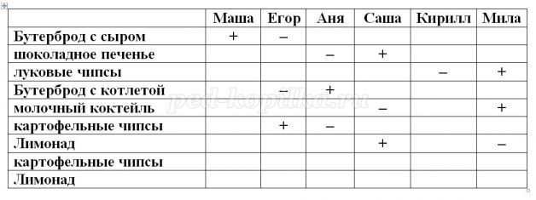
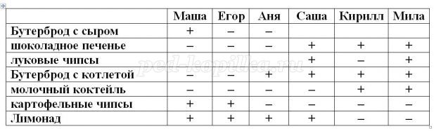
Методическая копилка по развитию функциональной математической грамотности на уроке математики.
Несла Жучка Глядь, в воде Пришло Жучке на ум, Она и пусти свою кость, Ту не взяла, | её тень. что в воде не тень, а Жучка и кость. кость через мост. а своя ко дну пошла. чтобы ту взять.

Slide 22
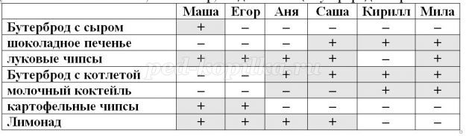
Методическая копилка по развитию функциональной математической грамотности у учащихся начальных классов на уроке математики.
Несла Жучка Глядь, в воде Пришло Жучке на ум, Она и пусти свою кость, Ту не взяла, | её тень. что в воде не тень, а Жучка и кость. кость через мост. а своя ко дну пошла. чтобы ту взять.

Slide 23
Методическая копилка по развитию функциональной математической грамотности на уроке математики.
4.Проект: « Семейная математика»
Цель: помочь учащимся овладеть системой математических знаний и умений, необходимых для применения в практической деятельности и научить их проводить расчётно-экспериментальные работы при составлении сметы расходов семейного бюджета на ограждение территории.
Несла Жучка Глядь, в воде Пришло Жучке на ум, Она и пусти свою кость, Ту не взяла, | её тень. что в воде не тень, а Жучка и кость. кость через мост. а своя ко дну пошла. чтобы ту взять.

Slide 24
Методическая копилка по развитию функциональной математической грамотности на уроке математики
Проведение проекта:
инструктаж детей по правилам поведения во время выхода в магазины для изучения цен на стройматериалы;
изучение рекламнных статей в газетах;
выбор оптимального варианта (цена- качество);
расчётно-экспериментальные работы при составлении сметы расходов семейного бюджета на ограждение территории
Результат:
оформление альбома с фотографиями;
▪ создание сметы расходов семейного бюджета на ограждение территории.
Несла Жучка Глядь, в воде Пришло Жучке на ум, Она и пусти свою кость, Ту не взяла, | её тень. что в воде не тень, а Жучка и кость. кость через мост. а своя ко дну пошла. чтобы ту взять.

Slide 25
Методическая копилка по развитию функциональной математической грамотности на уроке математики
- Сюжетные задачи;
- Зачёркивания, превращения, отгадывание чисел;
- Математические фокусы и др.
Несла Жучка Глядь, в воде Пришло Жучке на ум, Она и пусти свою кость, Ту не взяла, | её тень. что в воде не тень, а Жучка и кость. кость через мост. а своя ко дну пошла. чтобы ту взять.

Slide 26
Методическая копилка по развитию функциональной математической грамотности на уроке математики
Задачи, воспитывающие гибкость мышления, когда по одному действию требуется восстановить весь дальнейший ход рассуждения.
Нужно привезти 540 т угля на трех машинах. За сколько дней это можно сделать, если на каждую грузить по 3 т и делать по 5 поездок в день?
1. Эту задачу можно решить разными способами. Закончите решение задачи разными способами:
I способ
3·5=15 – тонн перевезет одна машина в день.
II способ
3·3=9 – перевезут три машины за одну перевозку.
III способ
540:3=180 – тонн нужно перевезти каждой машине.
Найдите еще другие способы решения этой задачи (их не менее 12).
Несла Жучка Глядь, в воде Пришло Жучке на ум, Она и пусти свою кость, Ту не взяла, | её тень. что в воде не тень, а Жучка и кость. кость через мост. а своя ко дну пошла. чтобы ту взять.

Slide 27
Одним из компонентов функциональной грамотности является
естественно-научная грамотность, которая позволяет человеку использовать теорию на практике и на основе этих знаний уметь описывать и объяснять явления, прогнозировать их развитие.
Несла Жучка Глядь, в воде Пришло Жучке на ум, Она и пусти свою кость, Ту не взяла, | её тень. что в воде не тень, а Жучка и кость. кость через мост. а своя ко дну пошла. чтобы ту взять.

Slide 28
В соответствии с поставленной целью ставились следующие задачи:
Накапливать опыт по формированию естественнонаучной грамотности школьников
Соединять теоретические знания обучающихся с их практическим использованием для решения конкретных задач.
Выявлять наиболее эффективные формы организации учебного процесса с целью создания у учащихся положительной мотивации к учению.
Несла Жучка Глядь, в воде Пришло Жучке на ум, Она и пусти свою кость, Ту не взяла, | её тень. что в воде не тень, а Жучка и кость. кость через мост. а своя ко дну пошла. чтобы ту взять.

Slide 29
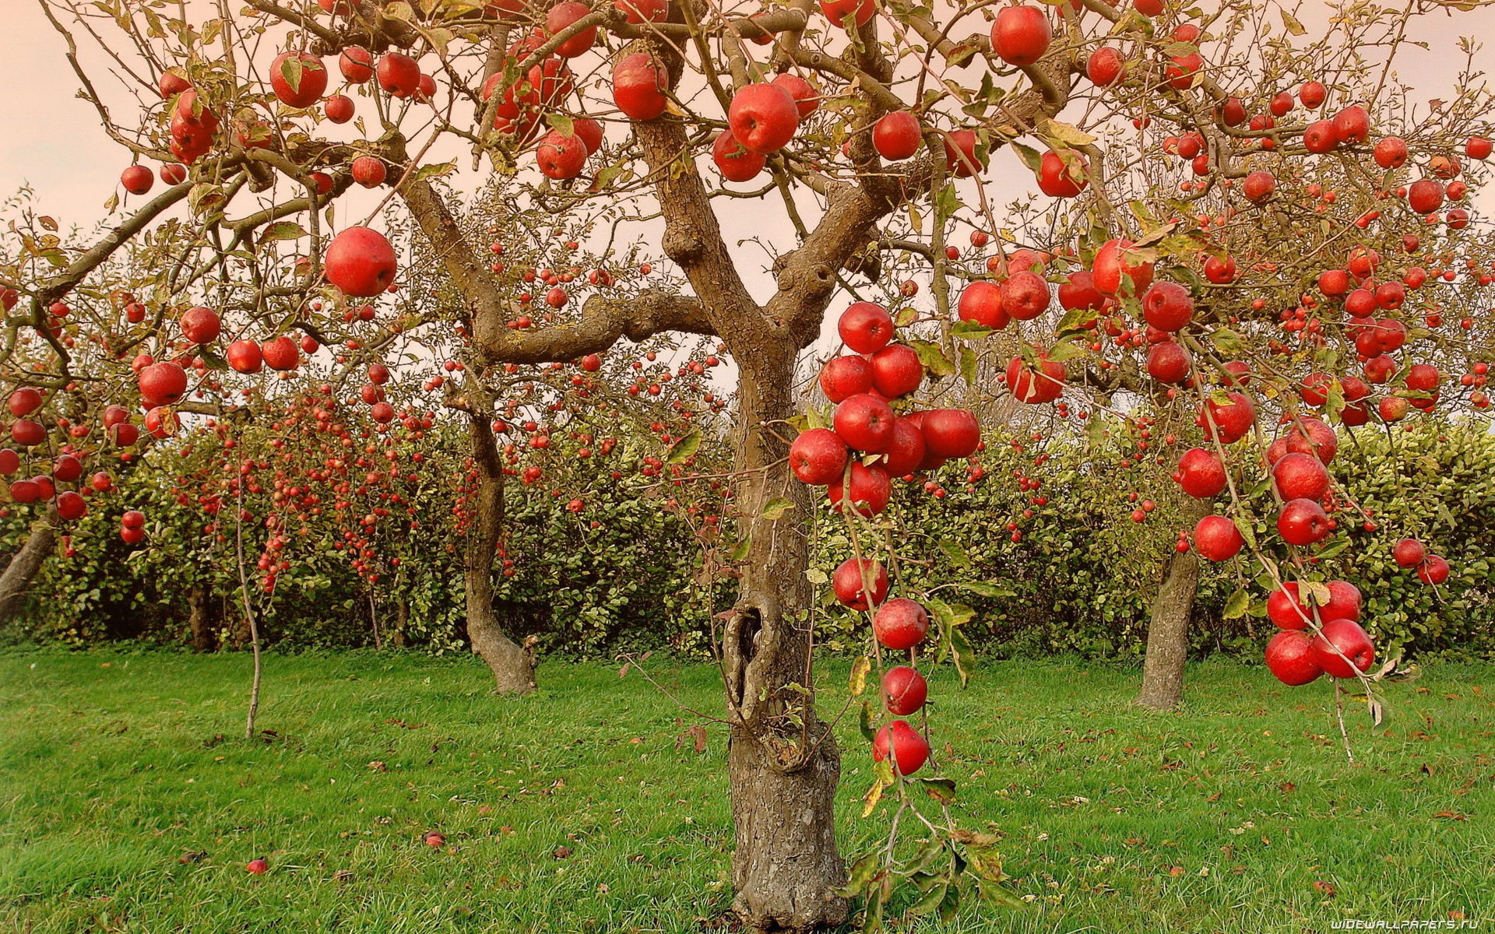

Slide 30
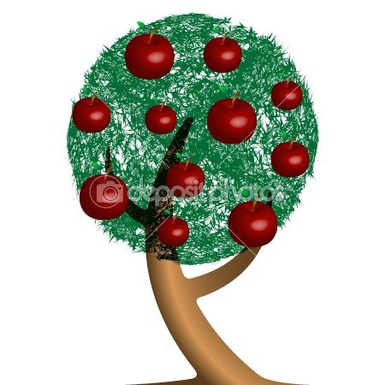
Дерево – функционально грамотная личность.
Вода – педагогические технологии.
Яблоки – ключевые компетенции.
Лейка – учитель.
Лейка – учитель. Для того, чтобы поливать, должен постоянно пополняться, т.е. заниматься самообразованием.
Как без полива дерево зачахнет, так и без грамотной компетентной работы педагога нельзя добиться развития функциональной грамотности.

